Slide 1

Всемирный день борьбы с артериальной гипертонией
17 мая

Slide 2
Гипертония
Гипертония (высокое артериальное давление) – состояние, при котором давление в кровеносных сосудах превышает нормальные показатели (140/90 мм рт. ст. или выше). Гипертония широко распространена, но при отсутствии лечения может приводить к серьезным последствиям.

Slide 3
15-21 мая: Неделя профилактики повышения артериального давления в честь Всемирного дня борьбы с артериальной гипертонией 17 мая
Артериальное давление (АД) зависит от возраста, пола, времени суток физической активности, стресса и других факторов.
АД зависит от работы сердца и от эластичности и тонуса кровеносных сосудов.
Первая цифра – максимальная – показывает, с какой силой кровь давит на стенки сосудов при максимальном сокращении сердца, вторая – минимальная – в момент покоя.
У детей дошкольного возраста АД в среднем равно 80/50, у подростков – 110/70, и в дальнейшем с возрастом оно незначительно увеличивается. Но в любом случае АД у взрослых не должно превышать 140/90.
При повышенном давлении человеку ставится диагноз артериальной гипертонии или гипертензии, а при пониженном – гипотензии или гипотонии.
При этой длительно текущая артериальная гипертензия значительно опаснее для здоровья, чем гипотензия. Как показывают результаты исследований, с каждыми +10 мм рт. ст. Увеличивается риск развития ССЗ на 30%.
У людей с повышенным давлением в 7 раз чаще развиваются нарушения мозгового кровообращения (инсульты), в 4 раза чаще – ишемическая болезнь сердца, в 2 раза чаще поражаются сосуды ног. Длительная текущая или тяжелая (160/100 и выше) артериальная гипертензия при отсутствии лечения на 50% повышает риск внезапной смерти.
Согласно данным ВОЗ, простой контроль АД позволит избежать развития серьезных заболеваний сердечно-сосудистой системы и их осложнений – инфаркта, инсульта, сосудистой деменции, ретинопатии или внезапной смерти. Снижение производителями хлебобулочных изделий количества соли в хлебе на 10%;
Целью данной недели является повышение осведомленности о важности контроля артериального давления.

Slide 4
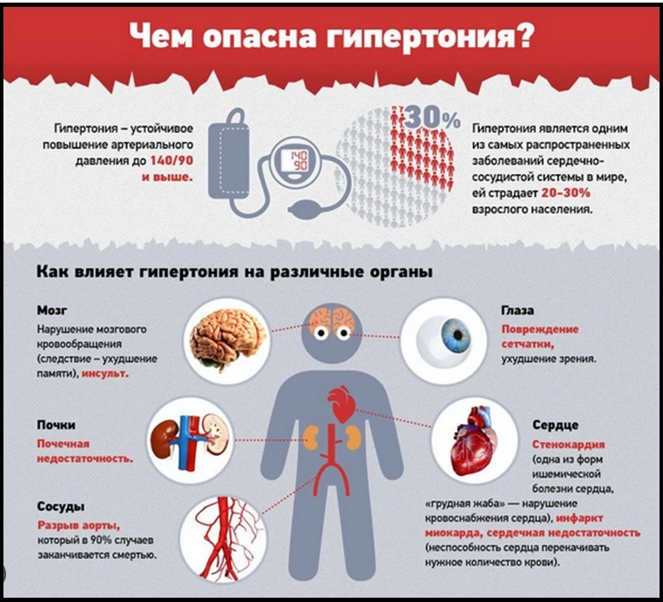

Slide 5
